Slide 1

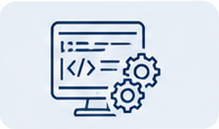


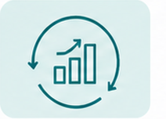





路线规划 / 阶段门
路线规划：从验证样机到规模化交付
分阶段推进，逐步降低风险，确保技术可行、商业可行与规模化交付能力的构建
阶段评审 Gate 1
阶段评审 Gate 2
阶段评审 Gate 3
资源约束
✓
✓
✓
○
人力资源
核心团队 ≤25 人
01
原型验证
02
试点上线
03
规模复制
04
持续运营
○
预算约束
总预算 ≤1200 万元
▣
2025.05 - 2025.08
▣
2025.09 - 2025.12
▣
2026.01 - 2026.06
▣
2026.07 - 持续
○
基础设施
算力资源按需使用
完成核心技术验证与样机开发
验证关键指标与可行性方案
在典型场景试点上线与运行
验证业务价值与用户反馈
标准化方案与交付复制
扩大覆盖与生态合作
持续优化运营与客户成功
构建长期运营与价值闭环
○
工具平台
复用现有平台能力
关键风险
○
技术风险
核心技术达成不及预期
○
市场风险
客户需求变化或接受度低
KPI
关键指标达成率 ≥80%
KPI
试点可用性 ≥99%
KPI
覆盖客户数 ≥100 家
KPI
客户续约率 ≥90%
○
交付风险
集成复杂度与交付延期
○
成本风险
成本超预期影响利润率
总体目标与结论
预期收入（首年）
投资回收期
目标毛利率
通过分阶段、设计门槛的路线规划，逐步验证与放大价值，构建可复制的产品与交付体系。
≥1.2 亿元
≤18 个月
≥35%
规模化交付后
预计周期
长期运营目标

